Slide 1
第五章 函数
函数是一个基本的数学概念，应用的范围很广，在计
算机科学的理论中，如计算理论 、开关理论、编译理论、
数据库理论、软件工程、计算机安全保密，操作系统等
都用到函数。
函数---输入和输出间的关系。也叫变换、映射。例如：
源程序
目标代码
编译
硬币
自动售货机
商品
具有分析、使用函数的能力在很多领域都是十分重要的。
本章主要介绍函数的概念、函数的复合、逆函数，以
及在集合的基数中的应用。

Slide 2
5-1 函数的基本概念
一.概念
1.定义：X与Y集合，f是从X到Y的关系，如果任何x∈X，
都存在唯一y∈Y，使得<x,y>∈f,则称f是从X到Y的函数，
f
(变换、映射)，记作f:X→Y, 或X Y.
→
如果f:X→X是函数, 也称f是X上的函数.
下面给出A={1,2,3}上几个关系，哪些是A到A的函数？
1。
1。
1。
1。
2。
。
2。
。
2。
。
2。
。
3
3
3
3
R₁
R₂
R₃
R₄

Slide 3

下面是大家熟悉的实数集合R上的几个关系，哪些是R
到R的函数？
__
1
f={<x,y>|x,y∈R∧y= }
x
g={<x,y>|x,y∈R∧x²+y²=4 }
h={<x,y>|x,y∈R∧y= x² }
r ={<x,y>|x,y∈R∧y=lgx }
v ={<x,y>|x,y∈R∧y= }
可见这里所说的函数与以前的数学中函数有区别。
2.自变元与函数值(像源与映像) ：f:X→Y, 如果<x,y>∈f,
称x是自变元(像源)，称 y是x 的函数值(x的映像) 。
<x,y>∈f⇔ y=f(x) ⇔ f:x→y

Slide 4
3.定义域、值域和陪域(共域) ：f:X→Y,
1).f的定义域(domain)，记作dom f，或D_{f} 即
D_{f} =dom f={x|x∈X∧∃y(y∈Y∧<x,y>∈f)} =X
2).f的值域(range) ：记作ran f， 或R_{f} 即或f(X)
R_{f} =ran f=f(X)={y| y∈Y∧∃x(x∈X∧<x,y>∈f)}
(如果A ⊆X 定义集合f(A)如下：
f(A)={y| y∈Y∧∃x(x∈A∧<x,y>∈f)})
f
Y
X
前面例中R_{h} =ran h=h(R)=R⁺,
R⁺是非负实数。
3).f的陪域(codomain):即是Y称之为f的陪域。
二. 函数的表示方法
同关系的表示方法，也可以有：
枚举法、有向图、矩阵、谓词描述法。这里不再赘述。
函数的矩阵的特点：每行必有且只有一个1。
A
f(A)

Slide 5
三.从X到Y函数的集合Y^{X}：
Y^{X} ={f| f:X→Y}
Y^{X} ：它是由所有的从X到Y函数构成的集合
例 X={1,2,3} Y={a,b} 所有的从X到Y函数:
f₁
f₂
f₄
X Y
f₃
。
。
X Y
X Y
1
。
。
X Y
。
。
。
a
1
。
。
1
2
。
a
1
。
a
。
2
。
a
2
。
b
。
。
2
。
。
。
3
3
b
。
b
3
b
3
f₅
f₆
f₇
f₈
X Y
X Y
X Y
X Y
。
。
。
。
。
。
。
。
1
1
1
1
。
a
。
a
。
a
。
a
2
。
2
。
2
。
2
。
。
b
。
b
。
b
。
b
3
3
3
3
Y^{X} ={f₁,f₂,f₃,f₄,f₅,f₆,f₇,f₈}
如果X和Y是有限集合，|X|=m,|Y|=n,因为X中的每个元
素对应的函数值都有n种选择，于是可构成n^{m}个不同的
函数，因此 |Y^{X}|=|Y|^{|X|}=n^{m}, 可见符号Y^{X} 有双重含义.

Slide 6
四. 特殊函数
1. 常值函数：函数f:X→Y ，如果∃y₀∈Y, 使得对∀x∈X,
有f(x)=y₀ , 即ran f={y₀} ,称f是常值函数。如上例的f₁和f₈。
2.恒等函数：恒等关系I_{X}是X到X函数，即I_{X}:X→X,称之
为恒等函数。显然对于∀x∈X，有 I_{X}(x)=x 。
五 .两个函数相等
设有两个函数f:A→B g:C→D, f=g 当且仅当 A=C，
B=D，且对任何x∈A，有f(x)=g(x)。
即它们的定义域相等、陪域相等、对应规律相同。
六. 函数的类型 先看下面例子：
f
g
h
s
X Y
X Y
X₁ Y₁
。
。
。
。
。
。
X₁ Y
1
1
。
。
。
a
。
a
1
a
1
a
2
2
。
。
。
。
。
。
。
2
b
。
b
3
b
3
b
。
。
2
。
。
。
。
3
c
。
。
c
c
3
c
4
4
。
d
R_{f}=Y
R_{g}⊂Y
R_{h}⊂Y₁
一对一
R_{s}=Y
一对一

Slide 7
1.满射的：f:X→Y是函数，如果 R_{f}=Y,则称f 是满射的。
2.映内的：f:X→Y是函数，如果 R_{f}⊂Y 则称f 是映内的。
3.入射的：f:X→Y是函数，如果对于任何x₁,x₂∈X, 如果
x₁≠x₂ 有f(x₁)≠f(x₂),(或者若f(x₁)=f(x₂),则x₁=x₂),则称
f 是入射的，也称f 是单射的，也称f 是一对一的。
4.双射的：f:X→Y是函数，如果 f 既是满射的，又是入射
的，则称 f 是双射的，也称f 是一一对应的。
y=ax+b y=x² y=2^{x}
双射的 映内的 映内的 入射的
思考题：如果 f:X→X是入射的函数，则必是满射的，所
以 f 也是双射的。此命题成立吗？

Slide 8
答案是：不一定。例如f:N→N, f(n)=2n,f是入射的，
但不是满射的函数。
只有当X是有限集合时，上述命题才成立。
本节重点掌握：函数的定义、函数的类型的判定和证明。
1.证明f:X→Y是满射的：任取y∈Y，推出存在x∈X，使
得y=f(x)。
2.证明f:X→Y是入射的：
方法1：任取x₁,x₂∈X, 设x₁≠x₂ ,推出f(x₁)≠f(x₂)。
方法2：任取x₁,x₂∈X,设f(x₁)=f(x₂),推出x₁=x₂ 。
作业 第151页 (1) ,(3) ,(5) ,(6)

Slide 9
5-2 函数的复合
由于函数就是关系，所以也可以进行复合运算。下面
先回顾关系的复合。
设R是从X到Y的关系，S是从Y到Z的关系，则R和S的
复合关系记作R□ S 。定义为：
R□ S ={<x,z>|x∈X∧z∈Z∧∃y(y∈Y ∧<x,y>∈R∧<y,z>∈S)}
一. 定义: f:X→Y, g:Y→Z是函数,则定义
g□ f ={<x,z>|x∈X∧z∈Z∧∃y(y∈Y ∧<x,y>∈f∧<y,z>∈g)}
则称 g□ f 为f与g的复合函数(左复合).
注意:这里把g写在f的左边了.所以叫左复合.
g□ f :X→Z,即 g□ f 是X到Z的函数.这样写是为了
照顾数学习惯: g□ f(x)=g(f(x))
二. 复合函数的计算
计算方法同复合关系的计算. 但要注意是左复合.

Slide 10
例 f:X→Y, g:Y→Z
X = {1,2,3} Y={1,2,3,4} Z={1,2,3,4,5}
f = {<1,2>,<2,4>,<3,1>}
g = { <1,3>,<2,5>,<3,2>,<4,1> }
g□ f = { <1,3>,<2,5>,<3,2>,<4,1> } □ {<1,2>,<2,4>,<3,1>}
= { , ， }
<1,5>
<2,1>
<3,3>
用有向图复合:
g
g□ f
f
X → Z
X → Y
→ Z
。
。
。
。
1
1
1
。
1
1
。
。
2
。
。
2
。
2
。
2
。
2
3
。
。
3
。
。
3
。
4
3
4
3
。
。
。
5
5
4

Slide 11
例 令f和g都是实数集合R上的函数,如下:
f={<x,y>|x,y∈R∧y=3x+1 }
g={<x,y>|x,y∈R∧y= x² + x}
分别求 g□ f 、 f□g 、 f□f 、 g□g
g□f (x)=g(f(x))=(3x+1)²+(3x+1)=9x²+9x+2
f□ g (x)=f(g(x))=3(x²+x) +1=3x²+3x+1
f□f (x)=f(f(x))=3(3x+1) +1=9x+4
g□g (x)=g(g(x))=(x²+x)²+(x²+x)=x⁴ +2x³ +2x² + x
可见复合运算不满足交换性。
三.函数复合的性质
1.定理5-2.1满足可结合性。 f:X→Y, g:Y→Z, h:Z→W 是
函数, 则 (h□ g)□f=h□ (g□ f)。
证明与关系复合可结合的证明类似，这里从略。

Slide 12
2.定理5-2.2 f:X→Y, g:Y→Z是两个函数, 则
⑴如果f和g是 满射的，则 g□ f 也是满射的；
⑵如果f和g是入射的，则 g□f 也是入射的；
⑶如果f和g是双射的，则 g□f 也是双射的。
证明：⑴ 设f和g是满射的，因g□ f :X→Z,任取z∈Z, 因
g:Y→Z是满射的，所以存在y∈Y,使得z=g(y), 又因
f:X→Y是满射的，所以存在x∈X,使得y=f(x), 于是有
z=g(y)=g(f(x))= g□ f (x), 所以 g□ f 是满射的。
⑵ 设f和g是入射的，因g□ f :X→Z,任取x₁, x₂∈X, x₁≠x₂
因f:X→Y是入射的，f(x₁)≠f(x₂) , 而 f(x₁) ,f(x₂)∈Y，因
g:Y→Z是入射的，g(f(x₁))≠g(f(x₂)) 即g□f (x₁)≠ g□f (x₂)
所以g□f 也是入射的。
⑶由⑴⑵可得此结论。

Slide 13
3.定理5-2.3
⑴如果 g□ f 是满射的，则g是 满射的；
⑵如果g□f 是入射的，则 f 是入射的；
⑶如果 g□ f 是双射的，则f是入射的和g是 满射的。
此定理的证明是作业题第156页题(3)。
4.定理5-2.4 f:X→Y是函数, 则
f□ I_{X}= f 且 I_{Y} □f=f 。
证明：先证明定义域、陪域相等。
因为I_{X}:X→X， f:X→Y，∴ f□ I_{X} : X→Y, I_{Y}□ f : X→Y
可见f□I_{X}、I_{Y}□f 与 f 具有相同的定义域和陪域。
再证它们的对应规律相同：任取x∈X，
f□ I_{X}(x)=f(I_{X}(x))=f(x)
I_{Y} □f (x)= I_{Y}(f(x))=f(x)
所以 f□I_{X} = f 且 I_{Y}□f = f 。

Slide 14
5-3 逆函数
R是A到B的关系，其逆关系R^{C}是B到A的关系。
R^{C}={<y,x>|<x,y>∈R}
f:X→Y f^{C}:Y→X, 是否是个函数？请看下面的例子：
f:X → Y
f^{C}:Y → X
。
。
。
。
1
a
a
1
。
。
。
。
2
b
b
2
。
。
。
。
3
c
c
3
显然f^{C}不是函数。可见如果一个函数不是双射的，它的
逆就不是函数。
一.定义：设f:X→Y是双射的函数，f^{C}:Y→X 也是函数, 称
之为 f 的逆函数。并用f⁻¹代替f^{C} 。 f⁻¹存在，也称f 可逆。
显然， f⁻¹也是双射的函数。

Slide 15
二.性质
1.定理5-3.1 设f:X→Y是双射的函数，则(f⁻¹)⁻¹= f 。
结论显然成立，证明从略。
2.定理5-3.2 设f:X→Y是双射的函数，则有
f⁻¹□f= I_{X} 且 f□f⁻¹ = I_{Y} 。
证明：先证明定义域、陪域相等。
因为 f:X→Y是双射的，f⁻¹:Y→X也是双射的，所以
f⁻¹□f :X→X , I_{X}:X→X
可见f⁻¹□f 与I_{X} 具有相同的定义域和陪域。
再证它们的对应规律相同：∀x∈X，因f:X→Y，∃y∈Y,
使得 y=f(x), 又f 可逆，故 f⁻¹(y)=x，于是
f⁻¹□f (x)=f⁻¹(f(x))=f⁻¹(y)=x= I_{X} (x)
所以有 f⁻¹□f= I_{X} 。 同理可证 f□f⁻¹ = I_{Y} 。

Slide 16
可见 f⁻¹ □ f = I_{X} 。
3.定理5-3.3 令 f:X→Y, g:Y→X是两个函数, 如果
g□f= I_{X} 且 f□g = I_{Y} ,则 g= f⁻¹ 。
证明：
⑴证f和g都可逆。因为g□f= I_{X} ， I_{X}是双射的，由
关系复合性质3得， f是入射的和g是 满射的。同理由
f□g = I_{Y}，得g是入射的和f 是 满射的。所以f和g都可逆。
⑵显然f⁻¹和g具有相同的定义域和陪域。
下面看一个例子：
f
f⁻¹
I_{X}
X Y
X
X
X
。
。
。
。
。
1
1
1
1
。
。
。
。
a
。
2
2
2
2
。
b
。
。
。
。
3
c
3
3
3

Slide 17
⑶证明它们的对应规律相同。
任取y∈Y， f⁻¹(y)= f⁻¹ □ I_{Y} (y) = f⁻¹ □ (f □g) (y)
= (f⁻¹ □f) □g (y) =( I_{X} □g) (y) =g(y) 所以f⁻¹ =g
顺便说明： f⁻¹ =g 的两个条件必须同时满足，缺一不可。
例如
f
g
I_{X}
X Y
X
X
X
。
。
。
。
。
1
1
1
1
。
。
a
。
。
。
2
2
2
2
b
。
c
此例只满足g□ f=I_{X} , 但 f与 g都非双射，不可逆。
4.定理5-3.4,令 f:X→Y, g:Y→X是两个双射函数,则
(g□f) ⁻¹ =f ⁻¹ □g⁻¹
此定理与关系的复合求逆(R□S)^{C}=S^{C}□R^{C} 类似，证明略。
作业 第156页 (1) , (3)c)， (5)
(5)有误，改成：….,则f是满射而g是入射的不一定成立。

Slide 18
*5-4 集合的特征函数与模糊子集
一.集合的特征函数
以前学过集合A的幂集P(A), 下面是将A的各个子集与
函数(称之为集合的特征函数)建立一一对应的关系.集合
的特征函数在模糊数学中有直接的应用。
1.定义:令E是全集, A是E的子集,定义函数
ψ_{A}: E→{0,1} 对任何x∈E ,有
1 x∈A
ψ_{A} (x)=
0 x∉A
{
称是ψ_{A}: E→{0,1}子集A的特征函数.
下面以E={a,b,c}为例, 看看E的各个子集的特征函数。

Slide 19
ψ_{Φ}
ψ_{{c}}
ψ_{{b}}
ψ_{{b,c}}
E→{0,1}
E→{0,1}
E→{0,1}
E→{0,1}
a□
a□
a□
a□
□0
□0
□0
□0
b□
b□
b□
b□
□1
□1
□1
□1
c□
c□
c□
c□
ψ_{{a}}
ψ_{{a,c}}
ψ_{{a,b}}
ψ_{{a,b,c}}
E→{0,1}
E→{0,1}
E→{0,1}
E→{0,1}
a□
a□
a□
a□
□0
□0
□0
□0
b□
b□
b□
b□
□1
□1
□1
□1
c□
c□
c□
c□
A
ψ_{A} (x)
Φ {c} {b} {b,c} {a} {a,c} {a,b} {a,b,c}
x
a 0 0 0 0 1 1 1 1
b 0 0 1 1 0 0 1 1
c 0 1 0 1 0 1 0 1

Slide 20
用集合的特征函数可以进行集合的运算和表示集合间的
关系.
2.性质
令A,B是全集E的子集,
1) A=Φ⇔∀x(ψ_{A}(x)=0)
ψ_{Φ}
ψ_{{a,b,c}}
E→{0,1}
E→{0,1}
a□
a□
□0
□0
b□
b□
□1
□1
c□
c□
2) A=E ⇔∀x(ψ_{A}(x)=1)
3) A⊆B⇔∀x(ψ_{A}(x) ≤ψ_{B}(x))
证明:任取x∈E, 从下表看出A⊆B⇔∀x(ψ_{A}(x) ≤ψ_{B}(x))
x∈A x∈B x∈A→ x∈B ψ_{A}(x) ψ_{B}(x)) ψ_{A}(x) ≤ψ_{B}(x))
F F T 0 0 T
F T T 0 1 T
T F F 1 0 F
T T T 1 1 T

Slide 21
4) A=B⇔∀x(ψ_{A}(x)=ψ_{B}(x))
5) A⊂B⇔∀x(ψ_{A}(x) ≤ψ_{B}(x)) ∧ ∃x(ψ_{B}(x)=1 ∧ψ_{A}(x)=0)
6) ψ_{A∩B}(x) =ψ_{A}(x)ψ_{B}(x) 证明:任取x∈E
x∈A x∈B x∈A∩B ψ_{A∩B}(x) ψ_{A}(x) ψ_{B}(x)
F F F 0 0×0=0
F T F 0 0×1=0
T F F 0 1×0=0
T T T 1 1×1=1
7) Ψ_{~A} (x)=1-ψ_{A}(x) 证明:任取x∈E
x∈A x∈~A ψ_{A}(x) Ψ_{~A} (x) 1-ψ_{A}(x)
F T 0 1 1-0=1
T F 1 0 1-1=0

Slide 22
8). ψ_{A∪B}(x) =ψ_{A}(x)+ψ_{B}(x)-ψ_{A∩B}(x) 证明:任取x∈E
x∈A x∈B ψ_{A∩B}(x) x∈A∪B ψ_{A∪B}(x) ψ_{A}(x)+ψ_{B}(x))- ψ_{A∩B}(x)
F F 0 F 0 0+0-0=0
F T 0 T 1 0+1-0=1
T F 0 T 1 1+0-0=1
T T 1 T 1 1+1-1=1
所以 ψ_{A∪B}(x) =ψ_{A}(x)+ψ_{B}(x)-ψ_{A∩B}(x)
9) ψ_{A-B}(x) =ψ_{A}(x)-ψ_{A∩B}(x)
证明:任取x∈E
ψ_{A-B}(x) =ψ_{A∩~B}(x) =ψ_{A}(x)ψ_{~B} (x)
= ψ_{A}(x)(1-ψ_{B} (x))=ψ_{A}(x)-ψ_{A}(x)ψ_{B} (x)
= ψ_{A} (x) -ψ_{A∩B}(x)

Slide 23
应用上述公式可以证明一些集合公式.例如证明吸收律:
A∪(A∩B) =A
证明:任取x∈A,
ψ_{A∪(A∩B)}(x) =ψ_{A}(x)+ψ_{A∩B} (x)-ψ_{A∩(A∩B)}(x)
=ψ_{A}(x)+ψ_{A∩B} (x)-ψ_{A∩B}(x)=ψ_{A}(x)
二.模糊子集
前边讨论的集合是表示一个确定的概念. 即对任何元素a,
要么a∈A,要么a∉A,是确定的.
而在实际生活中,许多概念是模糊的,比如,青年人、老
年人、凉、热等都是模糊概念. 比如一般认为70岁以上是
老年人, 30岁以下不是老年人, 那么, 50岁是否是老年人就
没有明确的回答. 对这些概念用以前的集合论方法研究就
不适用了. 所以产生了模糊集合论.

Slide 24

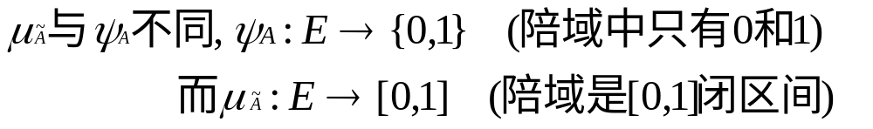
模糊集合论是美国学者L.A.Zaden 在1965年创立的. 模
糊集合是模糊数学的基础, 模糊数学不是让数学变成模糊
的东西, 而是让数学进入模糊现象的领域.
模糊数学是借用数学工具,通过模仿人类的思维,描述和
处理模糊概念.
现在已有了模糊语言,模糊自动机,模糊算法,模糊推理,
模糊控制等, 总之模糊数学已经得到广泛地应用.
下面介绍模糊集合的基本概念.
1.定义: E是个论域, E上一个模糊子集 是指:存在一个函
数,
注意:

Slide 25
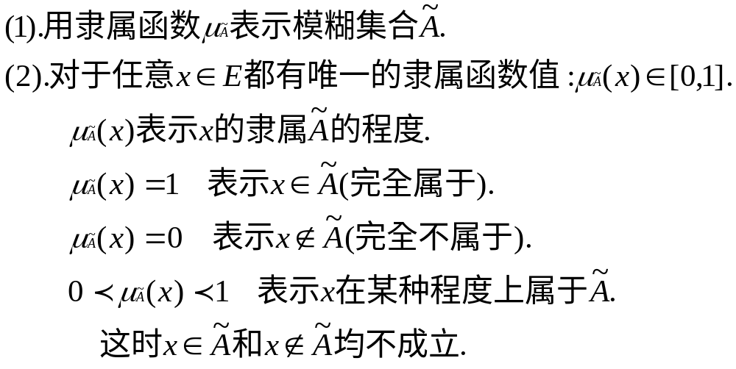

定义说明:
a
e
b
c
d
例子.令E={ , , , , }
表示E中“圆形”的模糊子集。
表示E中“方形”的模糊子集。
它们的隶属函数如下:

Slide 26


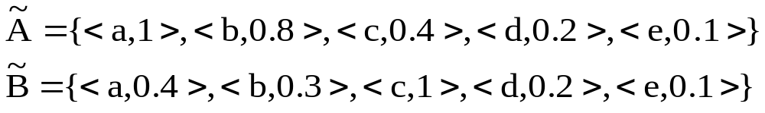
E [0,1] E [0,1]
a 1 a 0.4
b 0.8 b 0.3
c 0.4 c 1
d 0.2 d 0.2
e 0.1 e 0.1
E={ , , , , }
a
b
c
d
e
2. 模糊子集的表示方法
1).序偶的集合表示
2).用Zaden记号表示

Slide 27
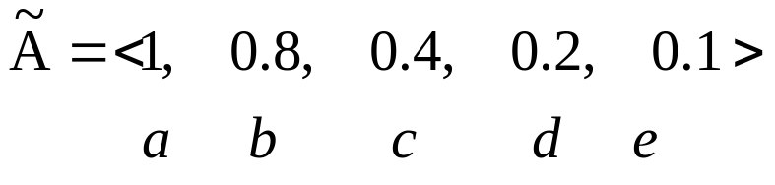

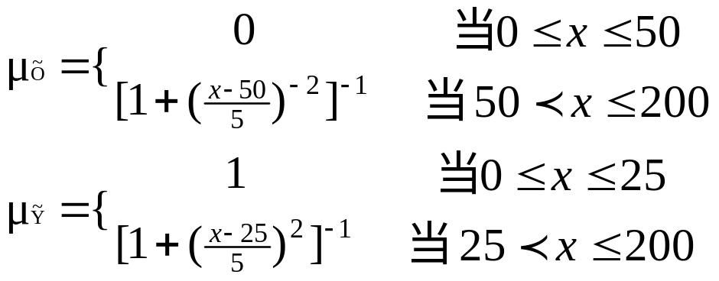


3).用有序n元组表示
4).用函数表达式或曲线表示
例如,以年龄为论域, E={0,1,2,3,…200}, Zaden给出了
“年老--- ”“年青 --- ”两个模糊子集的隶属函数表示为:
1
25
50

Slide 28
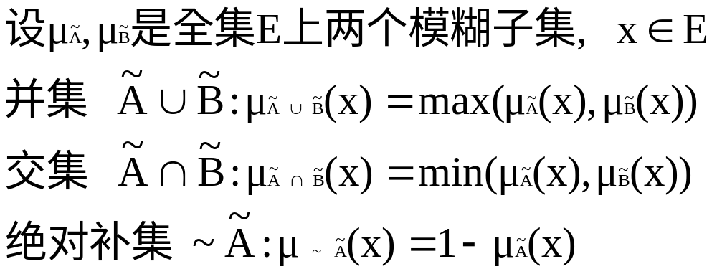
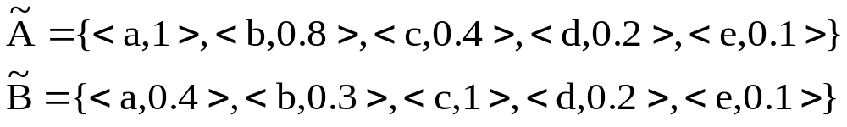
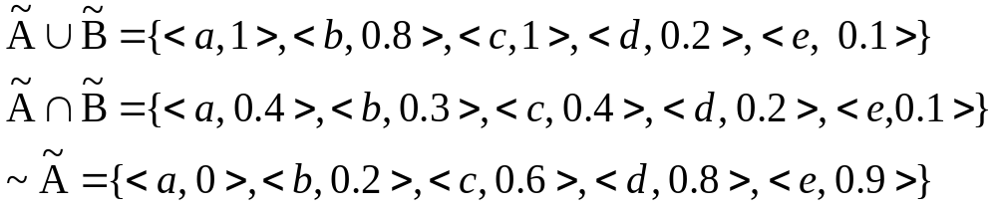
3. 模糊集合的运算

Slide 29
*5-5 集合的基数
本节主要借助于函数讨论集合的所谓“大小”问题。这
里用到自然数集合这个重要的概念。
一.自然数
如何给自然数定义，每个自然数n ,就是个集合。
1.集合A的后继集合A⁺
A是个集合，A的后继集合A⁺ 为：
A⁺ =A∪{A} 例如:
A: A⁺ :
Φ=0 0⁺= Φ∪{Φ}={Φ}=1={0}
{Φ}=1 1⁺={Φ}∪{{Φ}}= {Φ,{Φ}}=2={0,1}
{Φ,{Φ}}=2 2⁺= {Φ,{Φ}}∪{{Φ,{Φ}}}={Φ,{Φ},{Φ,{Φ}}}=3={0,1,2}
…... …...

Slide 30
2.自然数集合N的定义(Peano公理)
1). 0∈N 这里 0=Φ
2). n∈N, 则 n⁺∈N, 这里n⁺ =n∪{n}
3). 不存在 n∈N, 使得 n⁺ =0
4). 若n⁺= m⁺ , 则 n=m
5). 如果 S⊆N ，且
⑴ 0∈S
⑵ n∈S, 则 n⁺∈S
则 S=N。
0是最小的自然数
后继数的唯一性
N的极小性
从此定义得 n={0,1,2,3,…,n-1}, 所以有：
0∈1∈2∈3∈…...
0⊆ 1⊆ 2⊆ 3⊆……
自然数的这个定义，解释了许多数学问题，是一个很准
确的抽象。因为0,1,2,3,..本身就是个抽象的概念。

Slide 31
二. 集合的等势
比较两个集合的“大小”有两种方法：
数集合中元素的个数。这只适用于有限集合。
看两个集合的元素间是否有一一对应的关系(双射)。
这种方法既适用于有限集合，也适用无限集合。
1.定义：A、B是集合，如果存在双射f:A→B，则称A与B
等势。记作A~B。
例如下面集合间是等势的。
N={0,1,2,3,4,…...}
A={0,2,4,6,8,…...} f:N→A，f(x)=2x
B={1,3,5,7,9,…...} g:N→B， g(x)=2x+1
C={1,10,100,1000,10000,…..}
={10⁰,10,10²,10³,10⁴,,…...} h:N→C， h(x)=10^{x}

Slide 32
2.集合间的等势关系“~”是个等价关系
令S是个集合族(即“所有集合构成的集合”)，在S上的
等势关系~，满足：
⑴自反性：因为任何集合A有双射I_{A}:A→A,∴A~A
⑵对称性：任何集合A,B，若A~B，有双射f:A→B,
又有双射f ⁻¹ :B→A，所以B~A。
⑶传递性：任何集合A,B,C，若A~B，且B~C，则有双射f:A→B,和双射g:B→C,由函数的复合得双射：
g□f:A→C，所以A~C。
所以~是等价关系。
按照等势关系“~”对集合族S进行划分，得到商集
S/~，进而得到基数类的概念。

Slide 33
三. 基数类和基数
S/~={[0],[1],[2],[3],…,[N],[R],...}
任何集合A，必属于且仅属于一个等价类。如
{a,b,0,1}∈[4], 因为{a,b,0,1}与4(即集合{0,1,2,3})等势。
偶数集合E={0,2,4,6,8,...}∈[N], 因为E~N.
2.基数
给定集合A，A所属于的基数类，称之为A的基数，记
作K[A]。
如A={1,2}, A∈[2], K[A]=[2], 简记成 K[A]=2
如B={a,b,c}, B∈[3], K[B]=[3], 简记成 K[B]=3
1.基数类
S是集合族，“~”是S上的等势关系，相对~的等价类称之为基数类。
S={0,Φ,1,{1},{a},…,2,{1,2},{a,b},…,3,{1,2,3},…,N,I,…R,..}
无元素
1个元素
2个元素
3个元素
可数集
不可数集
...

Slide 34
采用这种简单记法，使得对于有限集合A，K[A]=|A|。
四.有限集合与无限集合
定义:凡是和某个自然数n等势的集合，都称之为有限集
合；否则是无限集合。
如A={a,b,c,d,e},A与5({0,1,2,3,4})等势，故A是有限集。
五.可数集合及其基数
1.自然数集合N的基数
因为N不可能与某个自然数n等势。所以N的基数不能
是有限数，就用一个“无限大”的数ℵ₀(读:阿列夫零)表
示, 即K[N]= ℵ₀ 。
2.可数集: 与自然数集合N等势的集合，称之为可数集。
A={0,2,4,6,8,…...} f:N→A f(n)=2n
B={1,3,5,7,9,…...} g:N→B g(n)=2n+1
C={10⁰,10,10²,10³,10⁴,,…...} h:N→C h(n)=10^{n}
都是可数集合。

Slide 35
3.可数集的判定
定理5-5.1集合A是可数集，充分且必要条件是可将A的
元素写成序列形式，即
A= {a₀,a₁,a₂,a₃,...}
证明的过程很简单，这里从略。因为这样A就可以与N之
间建立一一对应。
例如整数集合I~N、有理数集合Q~N。
因为I可以写成：I={0,-1,1,-2,2,-3,3,-4,4,...}
即可将I中元素从0开始按照箭头指定次序排列：
-3
-2
-1
0
1
2
3
所以 I 是可数集。

Slide 36
因为每个有理数都可以写成一个分数形式如下：
可以从0/1开始按照箭头指定次序排列Q中元素(如果这
个有理数在前面出现，就跳过去)，
...
-3/1
-2/1
-1/1
0/1
1/1
2/1
3/1
...
...
-3/2
-2/2
-1/2
0/2
1/2
2/2
3/2
...
...
-3/3
-2/3
-1/3
0/3
1/3
2/3
3/3
...
...
-3/4
-2/4
-1/4
0/4
1/4
2/4
3/4
...
...
...
...
...
...
...
...
所以Q是可数集。
2
1
另外 I×I~N 以及 N×N~N
如右图所示。
-3
-2
-1
0
1
2
3
-1
-2
同理可证N×N~N 。
4.至多可数集：有限集合和可数集统称至多可数集。

Slide 37
六.不可数集合及其基数
1.实数轴上的(0,1)区间中的实数是不可数的。
证明：假设(0,1)是可数的，则可以将它的元素写成如下
序列形式：{x₁,x₂,x₃,...} ,其中
x_{i} =0.a_{i1}a_{i2}a_{i3} …… i=1,2,3,….. 即 0＜ x_{i}＜1
a_{ik}∈{0,1,2,3,4,5,6,7,8,9} k=1,2,3,4,…
令 x₁ =0.a₁₁a₁₂a₁₃a₁₄…...
x₂ =0.a₂₁a₂₂a₂₃a₂₄…...
x₃ =0.a₃₁a₃₂a₃₃a₃₄…...
………...
x_{n} =0.a_{n1}a_{n2}a_{n3}a_{n4}…...
..……..
构造一个数b=0.b₁b₂b₃b₄…b_{n}……，其中
b₁≠a₁₁ b₂ ≠ a₂₂ b₃≠a₃₃… b_{n}≠ a_{nn}... 于是
b≠x₁, b≠ x₂, b≠ x₃ ... b ≠ x_{n} … ∴ b∉(0,1)
产生矛盾，所以(0,1)是不可数的。

Slide 38
2.连续统基数
⑴ (0,1)区间的基数是一个比N的基数ℵ₀更大的无限大的
数,用ℵ(阿列夫)表示。即ℵ>ℵ₀ 。
⑵ 整个实数集合R~(0,1)
证明：构造函数f: (0,1)→R
f(x)=tg(πx -π/ 2)
显然 f是双射，所以R~(0,1).
⑶实数轴上的任何一段连续区间(a,b)的基数都是ℵ，所
以称之为连续统基数。
3.计算公式
⑴ K[A₁]=K[A₂]=... =K[A_{n}]=ℵ, 则
K[A₁∪A₂∪...∪A_{n} ]=ℵ
⑵ K[A]=K[B]=ℵ, 则 K[A×B ]=ℵ
0
1

Slide 39
⑶K[A]=ℵ , K[B]=ℵ₀ (或K[B]=n), (B是至多可数集)
则 K[A－B ]=ℵ
七. 基数的比较
前边讨论基数相等与否的问题, 下面讨论诸如ℵ和ℵ₀
哪个大的问题, 即所谓无限集合的“次序”问题.
在比较两个集合基数相等时, 要看这两个集合之间是
否存在双射, 但是找双射往往是个麻烦的事, 为了解决这
个问题, 提出下面定理.
定理5-5.2 如果集合A到B存在入射函数, 则K[A]≤K[B].
定理5-5.3(Zermelo定理) A和B是任何集合, 则以下 三条
之一必有一个成立:
a.) K[A]<K[B].
b.) K[B]<K[A]
c.) K[A]=K[B].

Slide 40
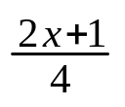
定理5-5.4(Contor- Schroder- Bernstein定理) A和B是任
何集合, 如果 K[A]≤K[B] 且 K[B]≤K[A] 则K[A]=K[B].
这三个定理的证明都超出我们的范围.
用这些定理对集合基数进行比较.
例如. 证明[0,1]与(0,1)等势.
证明:构造两个入射函数:
f:(0,1)→[0,1] f(x)=x
g:[0,1]→(0,1) g(x)=
因为f和g都是入射的,
所以有K[(0,1)]≤K[[0,1]] 且
K[[0,1]]≤K[(0,1)]
所以 K[[0,1]]=K[(0,1)]

Slide 41
定理5-5.5 设A是有限集合, 则K[A]< ℵ₀ < ℵ .
证明:令K[A]=n 于是A~{0,1,2,…, n-1}=B 显然K[A]=K[B]
构造一个函数 f:B →N, f(x)=x 显然f是入射的.
所以K[B]≤K[N], 另外N与B之间不可能存在双射 , 所以
K[B]≠K[N] 所以 K[B]<K[N], K[A]< ℵ₀ ;
再构造函数 g:N→[0,1] g(n)=1/(n+1) , 显然g 也是入射的,
所以ℵ0≤ℵ ,另外N与[0,1]之间不可能存在双射 , 所以
K[N]≠K[[0,1]] 所以 K[N]<K[[0,1]], 即ℵ0 < ℵ
所以最后得 K[A]< ℵ0 < ℵ .
定理5-5.6 设A是无限集合, 则ℵ0≤ K[A]
证明:因A是无限集合,所以A必包含一个可数无限子集B,
构造函数f:B →A f(x)=x 显然 f是入射的, 故K[B]≤K[A],
而K[B]=ℵ0 ,所以ℵ0≤K[A]。
可见可数集合是“最小的”无限集合.

Slide 42
连续统假设: ℵ是大于ℵ₀的最小基数,不存在集合A使得
ℵ₀< K[A] < ℵ
到目前为止, 该假设既没有被证明, 也没有被否定.
但是有人已证明, 根据现有的公理系统, 既不能证明它是
正确的, 也不能证明它是错误的.
本节主要了解自然数的定义，集合的等势概念，基数的
概念，可数集合与不可数集合的概念及它们的基数。

Slide 43
本章小结：
重点掌握内容：
函数的概念、类型的判断和证明
函数的复合、求逆
了解集合的特征函数
了解集合的基数概念、可数集概念

Slide 44
第五章 习题课
P151(1). 判断下面函数的类型：
a) f:I→I，f(j)=j(mod 3) ran f={0,1,2} f(1)=f(4). 映内的
b) f:N→N，f(j)= ran f={0,1} f(1)=f(3). 映内的
c) f:N→{0,1},f(j)= ran f={0,1} f(1)=f(3). 满射的
d) f:I→N，f(i)=|2i|+1 ran f⊂N f(1)=f(-1). 映内的
e) f:R→R，f(r)=2r-15
ran f=R 满射的 ∀x,y∈R x≠y f(x)≠f(y) 入射的，双射
{
1 j是奇数
0 j是偶数
{
1 j是奇数
0 j是偶数

Slide 45
(2).令f:A→B, C⊆A, 证明f(A)－f(C)⊆f(A－C)
如果C⊆A 定义集合f(C)如下：
f(C)={y| y∈B∧∃x(x∈C∧<x,y>∈f)}
f
B
A
x□
□y
C
f(C)

Slide 46
解.任取y∈f(A)－f(C) ，则
y∈f(A)－f(C)
⇔ y∈f(A)∧ y∉f (C)
(y∈B∧∃x(x∈A∧<x,y>∈f))
∧¬(y∈B∧∃x(x∈C∧<x,y>∈f))
⇔(y∈B∧∃x(x∈A∧<x,y>∈f))∧(y∉B∨∀x(x∉C∨<x,y>∉f))
⇔F∨(y∈B∧∃x(x∈A∧<x,y>∈f)∧∀x(x∉C∨<x,y>∉f))
(y∈B∧∃x(x∈A∧<x,y>∈f)∧∀x(x∉C∨<x,y>∉f))
⇒ (y∈B∧(a∈A∧<a,y>∈f)∧(a∉C∨<a,y>∉f )) (ES、US)
⇔ (y∈B∧(a∈A∧<a,y>∈f)∧a∉C)∨F
y∈B∧(a∈A ∧a∉C)∧<a,y>∈f))
⇔ y∈B∧(a∈A-C ∧<a,y>∈f))
⇒ y∈B∧ ∃x (x∈A-C ∧<x,y>∈f)
⇔y∈f(A-C)
所以f(A)－f(C)⊆f(A－C)

Slide 47
(3).设f和g是函数，f⊆g,且dom g⊆dom f, 证明 f=g .
证明：a) 先证明dom g＝dom f, (已知dom g⊆dom f, )
(证dom f⊆dom g) 任取x∈dom f ,由于f是函数,∃y∈ran f
使得<x,y>∈f 由f⊆g, 所以<x,y>∈g , 所以 x∈dom g,
故dom f⊆dom g。又已知dom g⊆dom f ∴ dom g=dom f .
b)再证 g⊆f，任取<x,y>∈g ，x∈dom g, ∵dom g=dom f
∴x∈dom f , ∃y’∈ran f ,使得<x,y’>∈f ,由 f⊆g , 又得
<x,y’>∈g , 由于g是函数 y=y’ , 所以<x,y>∈f ∴ g⊆f。
又已知f⊆g, 所以最后得 f=g .
(5)(6). X和Y是有限集合，|X|=m |Y|=n 从X到Y存在入射
的必要条件是什么？有多少个入射函数？从X到Y存在双
射的必要条件是什么？有多少个双射函数？
解：从X到Y存在入射的必要条件是：m≤n
可有n(n-1)(n-2)…(n-m+1)个入射函数。

Slide 48
从X到Y存在双射的必要条件是:m＝n.可有n!个双射函数。
(8). 设f:A→B是函数，定义函数G:B→P(A), 对于b∈B,
G(b)={x| x∈A, f(x)=b}
试证明，如果f是满射的，则G是入射的。其逆成立吗？
先看一看函数G的例子：
证明：任取b₁,b₂∈B, b₁≠b₂,
(要证出G(b₁)≠G(b₂))
假设G(b₁)＝G(b₂)，由于f:A→B是
满射的函数，所以存在a₁,a₂∈A,
使得 f(a₁)=b₁, f(a₂)=b₂ ，于是由G定义
得a₁∈G(b₁), a₂∈G(b₂), 而G(b₁)＝G(b₂)，
∴ a₁∈G(b₂), a₂∈G(b₁),于是由G定义得f(a₁)=b₂
f(a₂)=b₁ ，而b₁≠b₂, 与f 是函数矛盾。所以G(b₁)≠G(b₂)，
所以G是入射的。
f
G
A B
P(A)
。
。
。
1
Φ
。
。
a
。
2
{1}
。
b
。
3
{2}
。
{3}
。
{1,2}
。
{1,3}
。
{2,3}
。
{1,2,3}

Slide 49
其逆定理不一定真，请看下面反例。
G是入射的，但f 不是满射的。
P156 (1). 设X={1,2,3,4}, 确定这样函数
f:X→X使得f≠I_{X}, 并且是入射的，求
f□f =f² , f³ , f⁻¹ , f□f⁻¹ 。
是否能够找到另外一个入射函数
g:X→X使得g≠I_{X}, 但有 g□g = I_{X} 。
解：f={<1,2>,<2,3>,<3,4>,<4,1>}
f² ={<1,3>,<2,4>,<3,1>,<4,2>}
f³ ={<1,4>,<2,1>,<3,2>,<4,3>}
f⁻¹ ={<1,4>,<2,1>,<3,2>,<4,3>}
f□f⁻¹ ={<1,1>,<2,2>,<3,3>,<4,4>}
g ={<1,3>,<2,4>,<3,1>,<4,2>}
g□g ={<1,1>,<2,2>,<3,3>,<4,4>}
f
G
A B
P(A)
。
。
。
1
Φ
。
。
a
。
2
{1}
。
b
。
。
3
c
{2}
。
{3}
。
{1,2}
。
{1,3}
。
{2,3}
。
{1,2,3}

Slide 50
(3) c)设 f□g 是复合函数，证明如果 f□g 是双射，则f是满
射，而g是入射的。
证明：令 f□g :X→Z, g:X→Y f:Y→Z
a)证f:Y→Z是满射的。任取z∈Z, 因 f□g:X→Z是满射的，
∴∃x∈X,使得f□g (x)=z ,即f(g(x))=z, 而g(x)∈Y,
所以 f:Y→Z是满射的。
b)再g:X→Y是入射的。任取x₁,x₂∈X, x₁≠x₂,
因f□g :X→Z是入射的 , f□g(x₁)≠f□g(x₂)
即f(g(x₁))≠f(g(x₂))，由于f 是函数，所以 g(x₁)≠g(x₂)，
所以g是入射的。

Slide 51
(5). 证明(g□f )⁻¹是一个函数，则 f是满射和g是入射不一定
成立。(书上此题有不当之处，这里有改动)
显然(g□f )⁻¹是一个函数，但f不是满射的，g也不是入射
的。
。
f
g
g f
X Y
Z
X
Z
。
。
。
。
。
1
3
1
3
。
。
a
。
。
。
2
4
2
4
b
。
c

Slide 52
*补充题．设 f:A→B是满射的函数，由f 确定A上关系E，
定义如下：任取 a₁,a₂∈A, a₁Ea₂ 当且仅当 f(a₁)=f(a₂)
1. 证明E是A上等价关系。
2.定义从商集A/E到B的关系g, 定义如下：
任取[a]∈A/E, b∈B, <[a],b>∈g 当且仅当 f(a)=b。
求证 g 是双射函数。
证明：1. 1).证E是自反的：任取a∈A, 因 f:A→B是函数，
故f(a)=f(a)，由E定义得 aEa。所以E是自反的。
2).证明E对称：任取a₁,a₂∈A, 设有a₁Ea₂, 由E定义得f(a₁)=f(a₂)，故f(a₂)=f(a₁),由E定义得 a₂Ea₁,故E对称。
3).证明E传递：任取a₁,a₂,a₃∈A,设有a₁Ea₂, a₂Ea₃,由E定
义得f(a₁)=f(a₂)且 f(a₂)=f(a₃) ，故 f(a₁)=f(a₃)，由E定义得
a₁Ea₃, 故E传递。在最后得E是等价关系。

Slide 53
2. 1).先证明g是A/E到B的函数：
a).任取[a]∈A/E, (推出存在b∈B,使得<[a],b>∈g)
∴a∈A, ∵ f:A→B是满射的函数， ∴存在b∈B,使得f(a)=b,
由g定义得<[a],b>∈g 。
b).再证明[a]的映像唯一: 假设还有b’∈B,使得<[a],b’>∈g,
则由g定义得f(a)=b’，又f(a)=b,而f是个函数，所以b’=b。
由a)、b)得g是从A/E到B的函数。
2).证明g是入射的：任取[a₁], [a₂]∈A/E, 设g([a₁])=g([a₂])=b,
有g定义得, f(a₁)=b f(a₂)=b, 所以f(a₁)=f(a₂),由E定义得a₁Ea₂,
所以[a₁]＝[a₂]。因而g是入射的。
3).证明g是满射的：
任取b∈B，(证出存在[a]∈A/E, 使得g([a])=b)
因为f:A→B是满射的函数，所以存在a∈A，使得f(a)=b,
由g的定义得有[a]∈A/E, 使得g([a])=b，所以g是满射的。
由2)、3)得g是双射的。

Slide 54
第五章 函数
到此结束

